Slide 1


“LIQUEN” Proyecto minero no metalifero
Industria cementera BYCAN

Slide 2

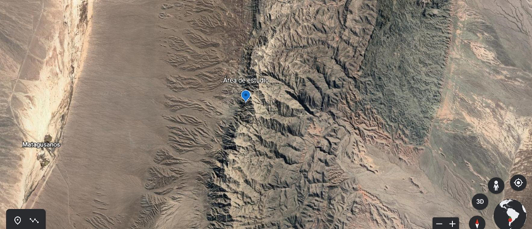
UBICACION GEOGRAFICA
Área De Estudio
El yacimiento se encuentra ubicado a unos 33,9 km en línea recta hacia el Norte De Ciudad de San Juan, en el departamento de Albardón, Provincia de San Juan. Se trata de un extenso yacimiento de más de Hectáreas en la cual se desarrollan actualmente trabajos de exploración
A los 30 km, se une el yacimiento con la Ruta 40, constituyéndose en la principal vía de acceso, el acceso “camino minero 2” se extiende5km desde el comienzo.
División: Provincia de San Juan, Argentina.
Subdivisión: departamento de Albardón
municipio: Albardón

Slide 3
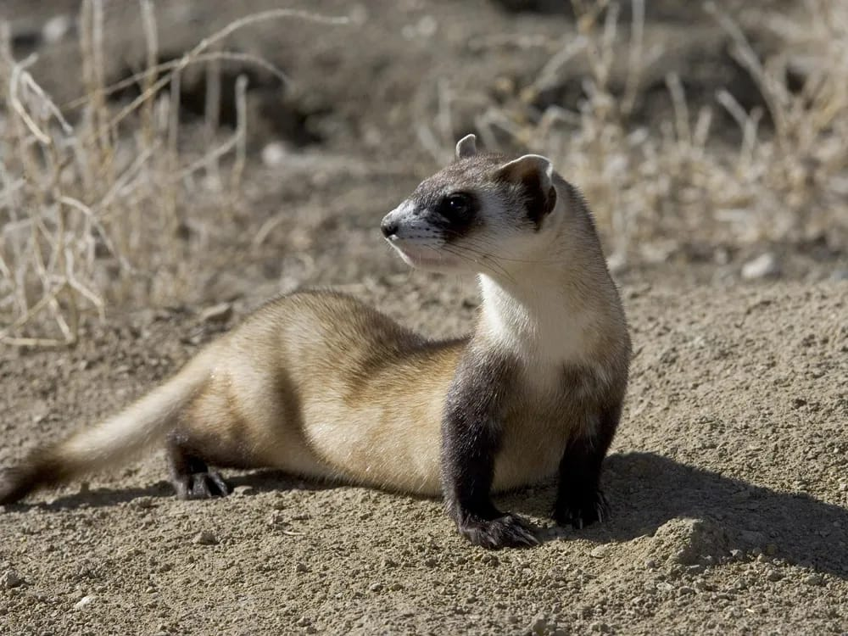
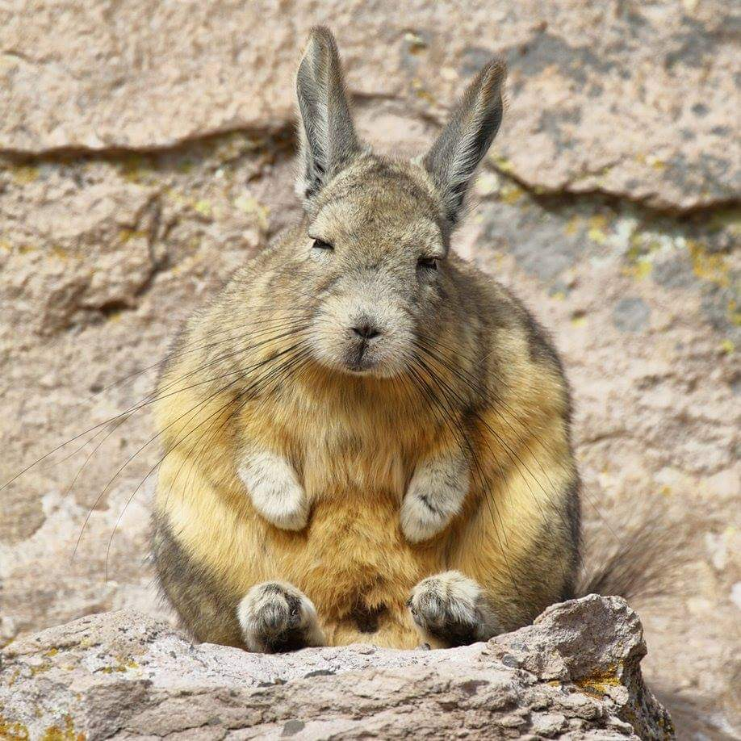
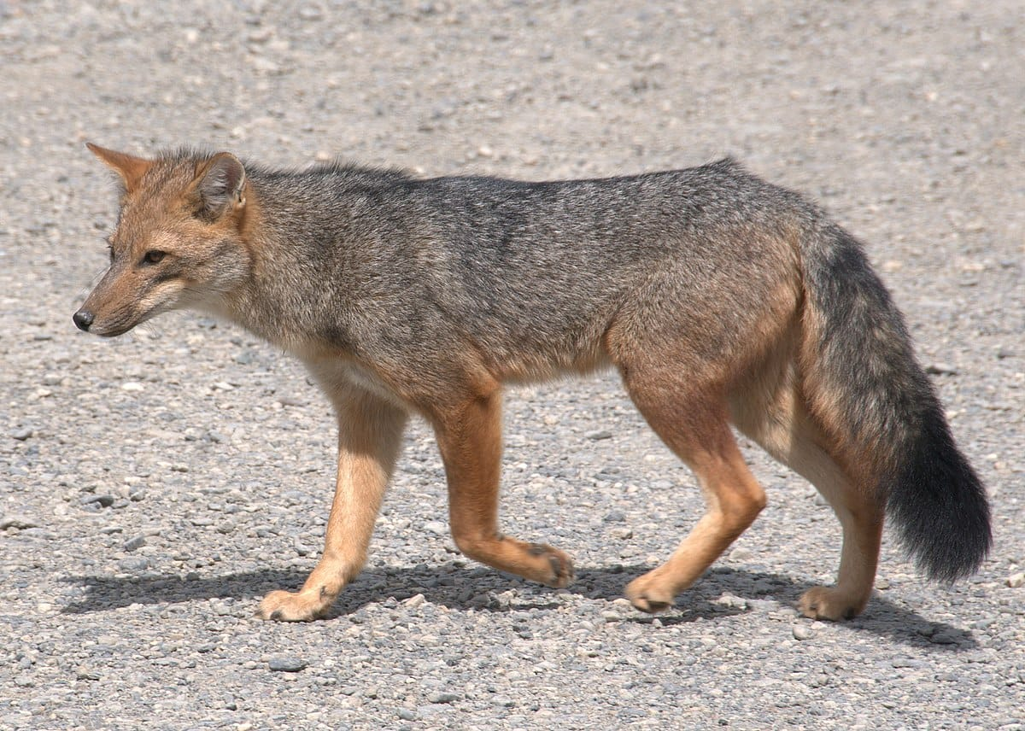
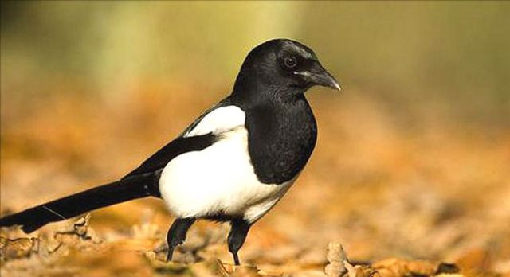
FAUNA

Slide 4
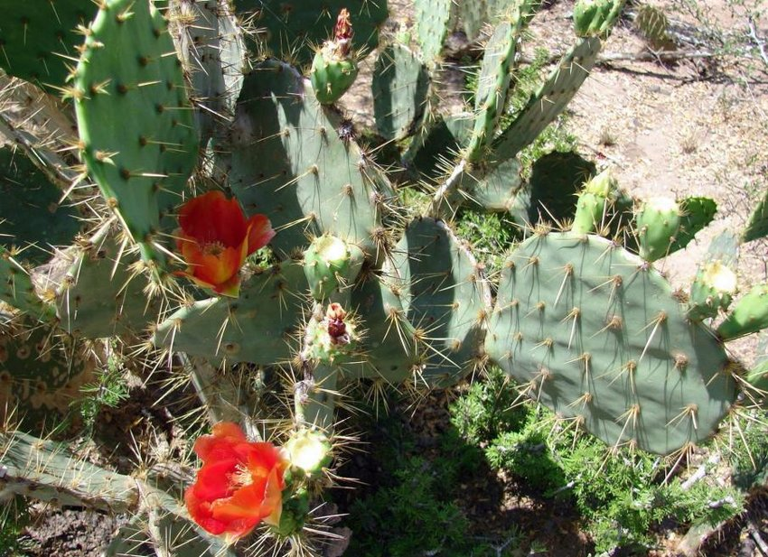
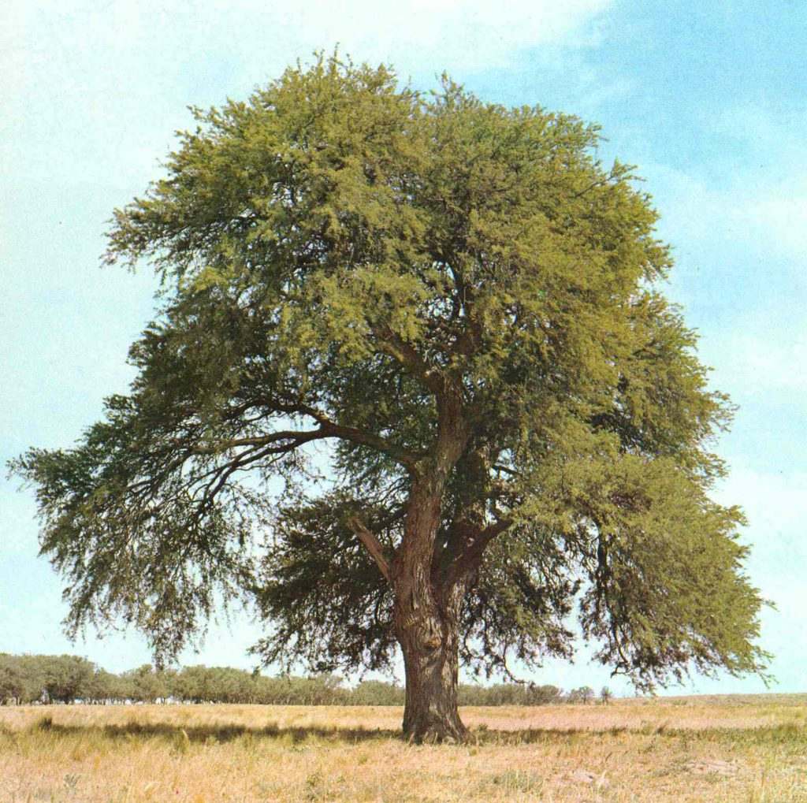
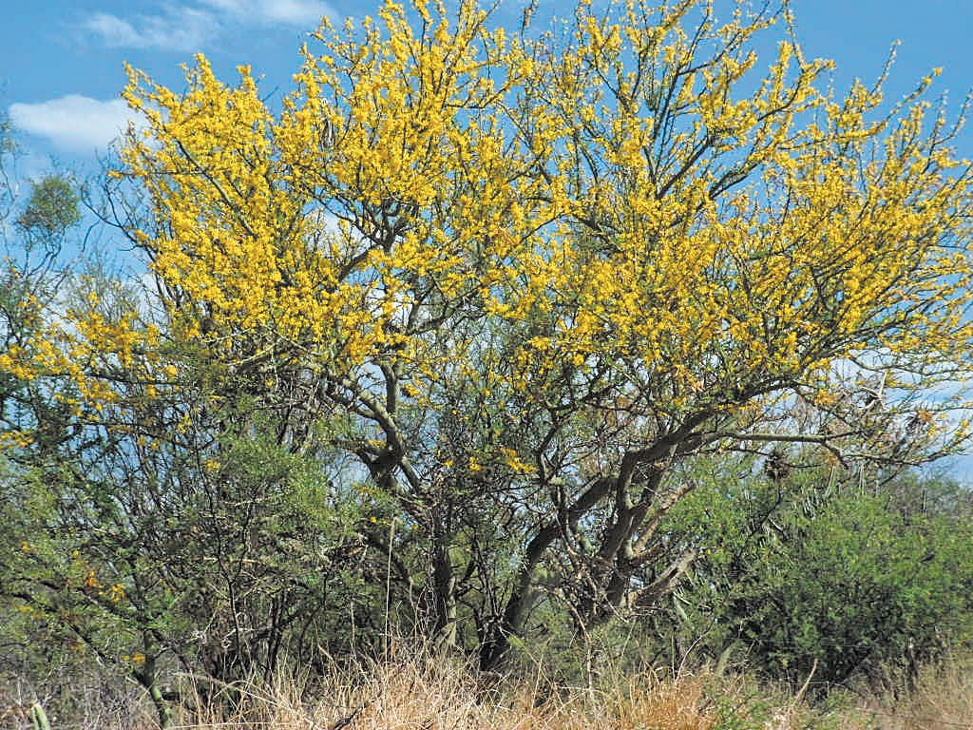
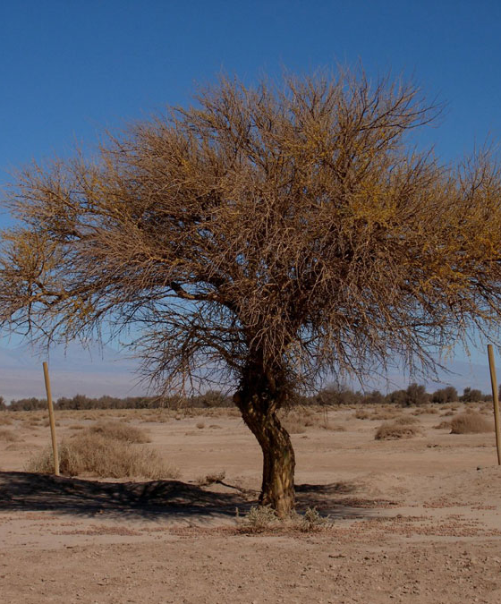
FLORA
ALGARROBO
XENOFILIA
JARILLA
CHAÑAR

Slide 5
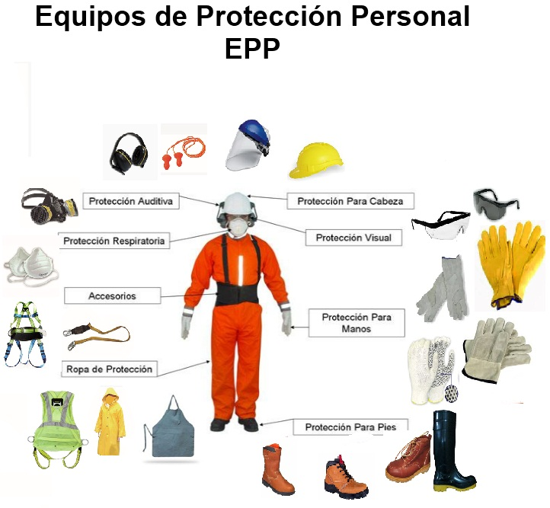

Slide 6
PRODUCCION
Desde el punto de vista técnico, la explotación será realizada a cielo abierto (open pit) por el método de banqueo descendente en profundidad y restauración progresiva, mediante arranque por perforación y voladura, y posterior carga y transporte de materiales por medios mecánicos.
El proyecto de explotación pretende cuantificar el volumen total de material, atendiendo a la cifra de reservas y ritmo de producción que se va a prever para contemplar el tiempo en el que la cantera va a explotarse.

Slide 7
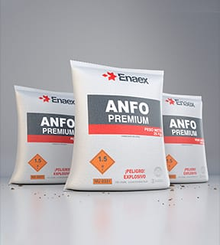
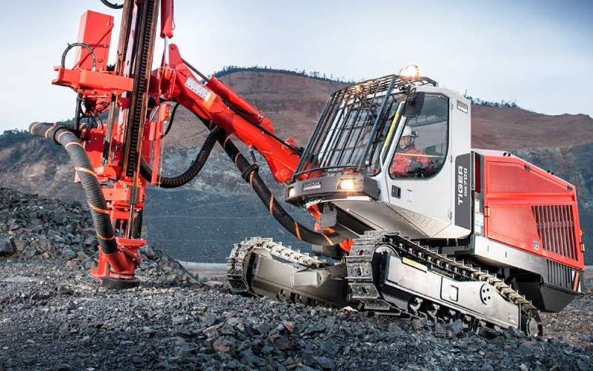
EXPLOTACION
EXPLOSIVO ANFO CON NITROGLICERINA
PERFORADORA AUTOMÁTICA ROTATIVA SANDVIK

Slide 8


Empaquetamiento
Sacos de 50 kilogramos
《Sacos de 42,5 kilogramos
《Sacos de 25 kilogramos
《Big Bag de 1, 1,5 y 2 toneladas
《Granel de 12, 16, y 34 toneladas
50 kg
big bag

Slide 9
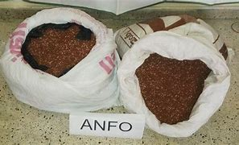
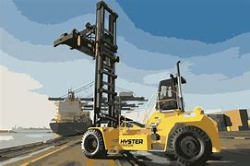
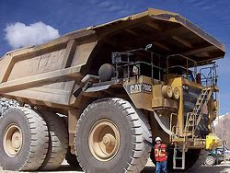
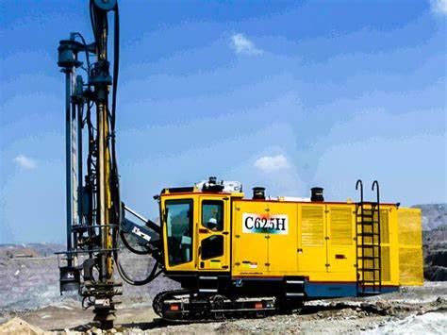
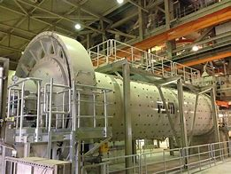
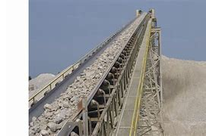
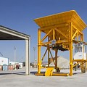
MAQUINARIA A UTILIZAR
Explosivos ANFO premium
Montacargas: MONTA DT300/2
Pala Cargadora TaiyangMV920
Maquina perforadora hidráulica AG60
Camión fuera de ruta Terex60
Molino de bolas FAM
Tolva DANES SRL
TORRE DE PRECALCINACION SATAREM
TRANSPORTADOR DE BANDA BASTIDOR MODELO TBBC

Slide 10

POBLACION CERCANA
Albardón cuanta con una superficie de 945km2 con una cantidad aproximada de 20413 habitantes, según el último censo aumentado un 25% entre 1991 y 2001El departamento tiene un 54% como población urbana y otro 46% zona ven las tareas rurales, búsquedas de educación y otros servicios provocan la emigración de sus habitantes. En total un 73% de la población vive en buenas condiciones de habitabilidad. Y entre las actividades que sustentan la economía se puede destacar la agricultura como la principal y el otro 70% a la vid y act minera.

Slide 11

CLIMA
veranos cálidos
Inviernos fríos .seco la mayor parte
temp. entre 2°c a 34°c y rara ves menos de -2°c y más de 38°c
.temp. fría dura 3.1 meses. Mes más frío es julio.
Temp. más húmeda dura 3.0meses .
Mes más húmedo es febrero.
Temp. más seca dura 9.0meses.
Temp. de lluvias dura 2.8 meses

Slide 12

HUMEDAD
Nivel de humedad: roció
Nivel e roció bajo es mas seco
Novel de roció alto mas húmedo
Temperaturas varíen entre noche y día
En la noche el roció tiende a cambiar lentamente
En general la noche es mas húmeda

Slide 13
VIENTO
Nivel del viento 10 mt del suelo
Velocidad y distancia
Velocidad dependiendo de la ubicación y topografía
Variaciones temporales
Parte mas ventosa del año dura 6 meses (septiembre a marzo)
Velocidad promedio +12,7 km por h
Noviembre +15 km por h

Slide 14
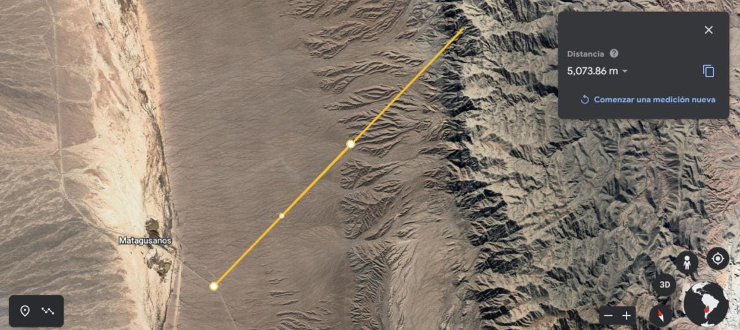
RUTAS Y VÍAS DE ACCESO
Coordenadas principio de “camino minero 2”:
Rango: 8,102.748558 m
Latitud: -31.2622894°
Longitud: -68.6278162°
Altitud: 936.474155 m

Slide 15
SEGURIDAD
EL PUNTO DE ENCUNTRO EN CASO DE INCENDIOS O SISMOS EN LA PLAZA UBICADA FUERA DEL MICROHOSPITAL
MATAFUEGOS EN CIERTAS ZONAS Y ESTABLECIMIENTOS CON INDICACIONES DE USO
PUNTOS DE ENCUENTROS SEÑALADOS DESDE VARIOS LUGARES
USO DE EPP
VIAS DE ACCESO INTERIORES POSEERAN SEÑALES EN CADA ESQINA Y SEDAS PEATNALES

Slide 16
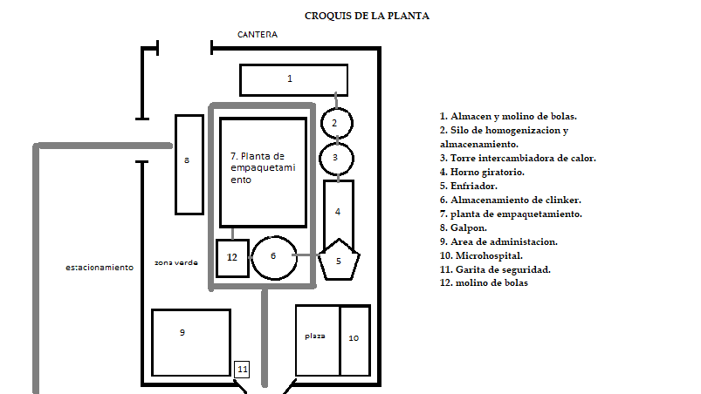
PLANTA DE PROCESO Y ADMINISTRACION

Slide 17
MOLIENDA
HOMOGENIZACION
● Silicato tricálsico (60%).
● Silicato bicálcico (entre 20 y 30%).
● Aluminato tricálcico (entre 7 y 14%).
●Ferroaluminatotetracálcico (entre 5 y 12%).
CLINKERIZACION
ENFRIAMIENTO Y SEGUNDA MOLIENDA

Slide 18
LABORATORIO
El laboratorio ubicado en la planta tendrá la función de controlar cada extracción de roca caliza en un tiempo prolongado de 30 días con el fin de verificar la pureza de la misma.
Por otra parte, se comprueba la calidad del cemento cada 7 días sometiendo el producto a pruebas físicas y químicas y lograr que la composición sea la deseada. Los especialistas en el área deberán tomarse el trabajo de tomar muestras una vez a la semana y diariamente realizar los ensayos de compresión y pruebas de fuerza de la misma. Este laboratorio deberá contar con todos los requisitos según la norma y con los equipos requeridos.

Slide 19

PERSONAL ELEMENTAL PARA CADA AREA
AREA DE EXPLORACION
Geólogos: El área de exploración es indispensable para la evaluación económica del proyecto, los geólogos tendrán el trabajo de investigar los impactos en el ambiente y la cantidad de roca caliza que poseemos
AREA DE PRODUCCION
Ingenieros civiles: serán de gran utilidad para la construcción y diseño de todas las instalaciones de la planta y el camino
Ingenieros de minas: tanto para el sector de diseño de cantera, especialista en manejo de explosivos, para el área de control de proyecciones, entre otros.
Lic. En higiene y seguridad: El cual se encargará de controlar y prevenir los posibles incidentes del personal y de la correcta señalización.
Maquinistas: para el uso y manejo de todas las maquinas que posee la empresa.
Técnicos en minería o diferentes áreas: Van a ser encargados de realizar diferentes labores secundarias
Técnico en química: para trabajos de laboratorio
Profesionales en obras y construcción: Para la realización de las diferentes construcciones
AREA DE CONTROL
Lic. En administración: Administración en general
Marketing y ventas: Manejaran la comercialización del producto
Contador: se dedicará a las labores legales de la empresa.
Personal de limpieza.
EMPRESAS SUBCONTRATADAS
1. TRASPORTE
2. SEGURIDAD
3. MICRO HOSPITAL
MINING

